Slide 1
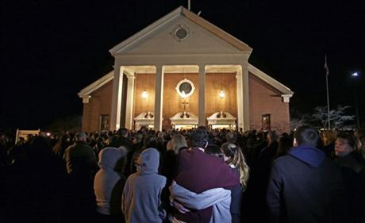
亂世中的佳音
路加福音2:8-14 21:25-36

Slide 2
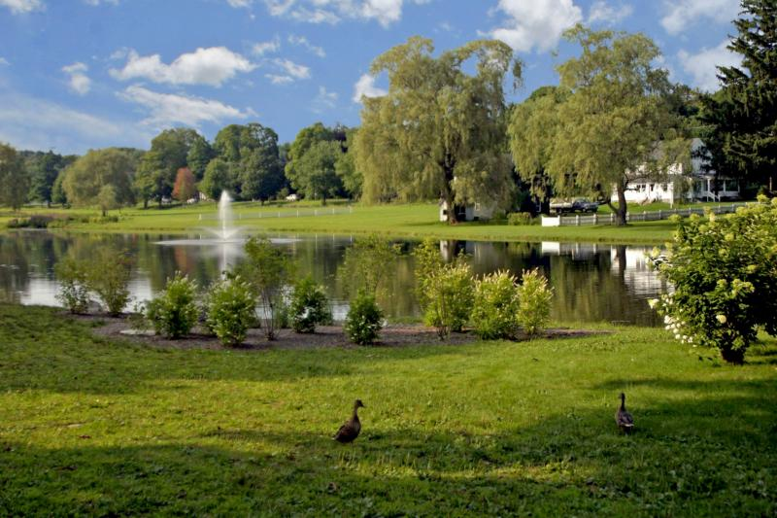
Newtown, CT

Slide 3
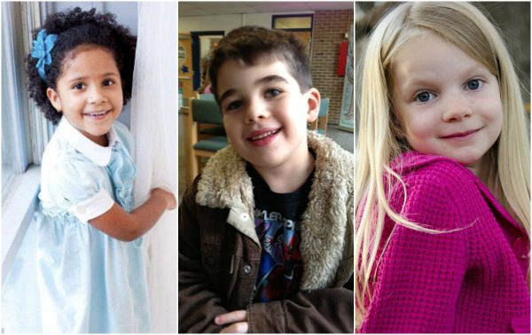
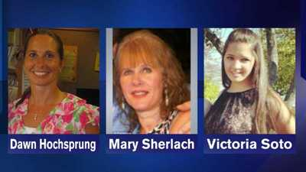

Slide 4
一、當那些日子--過去的痛苦回憶
” And it came to pass in those days, that there went out a decree from Caesar Augustus that all the world should be taxed.” (KJV)
當那些日子……所有的人都要課稅
” In those days a decree went out from Emperor Augustus that all the world should be registered.”( NRSV)
當那些日子……所有的人都要登記

Slide 5
In this world nothing can be said to be certain, except death and taxes.
這世上沒有什麼事情是確定的，除了死亡與納稅。
Benjamin Franklin
班傑明·富蘭克林

Slide 6
「當那些日子、該撒亞古士督有旨意下來、叫天下人民都報名上冊。這是居里扭作敘利亞巡撫的時候、頭一次行報名上冊的事。眾人各歸各城、報名上冊。」
（路2:1-3）
土地稅、房地產稅、牲畜稅、生意稅、農作物稅、收入利息稅、道路使用稅、進城稅、車輛稅、銷售稅、雇工稅、選舉投票稅、物業轉手稅、緊急事務稅

Slide 7
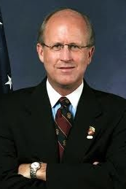
稅收大幅增加
政府提供的服務減少
道德價值觀降低
生活墮落
以自我為中心
意識形態的分歧與衝突
過度擴張軍力
政府對財政不負責任
√
√
√
√
√
√
√
David Walker
√

Slide 8
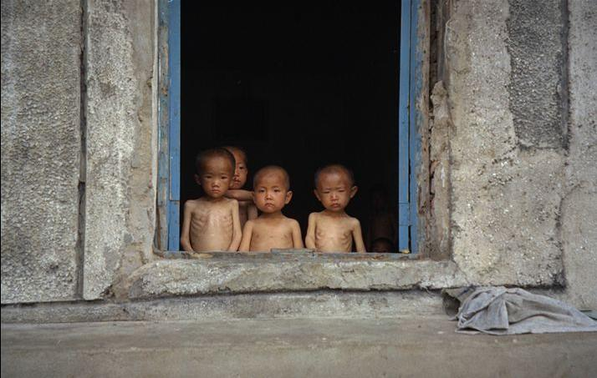
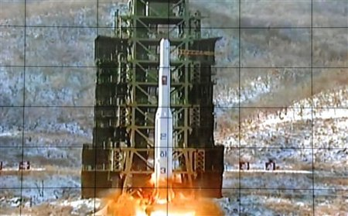
北韓

Slide 9
二、「今日」--帶給世人新的盼望
「當那些日子，該撒亞古士督有旨意下來，叫天下人民都報名上冊。」（路2:1）
「那天使對他們說、不要懼怕、我報給你們大喜的信息、是關乎萬民的，因今天在大衛的城裡，為你們生了救主，就是主基督。」（路2:10-11）

Slide 11
三、「主再來的日子」--警醒等候及調整心境
「你們看無花果樹、和各樣的樹，他發芽的時候、你們一看見自然曉得夏天近了。這樣、你們看見這些事漸漸的成就、也該曉得神的國近了。」（路加21:29-31）

Slide 12
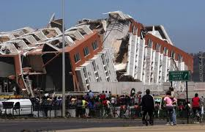
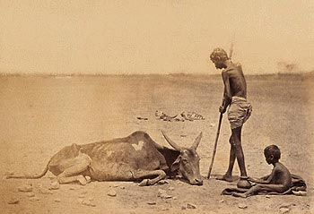
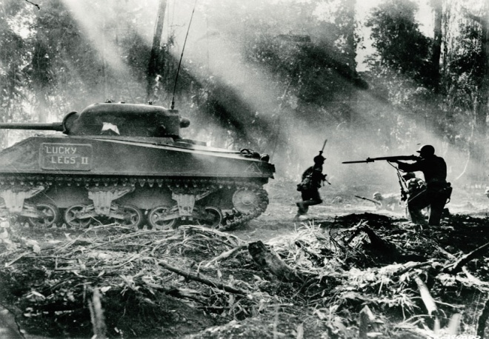
「你們看見戰爭、地震、饑荒，就知道主再臨的日子近了。」（馬可福音13:8）
「日月星辰要顯出異兆，地上的邦國也有困苦，因海中波浪的響聲，就慌慌不定，天勢都要震動，人想起那將要臨到世界的事，就都嚇得魂不附體。」（路加福音 21:25-26）

Slide 13
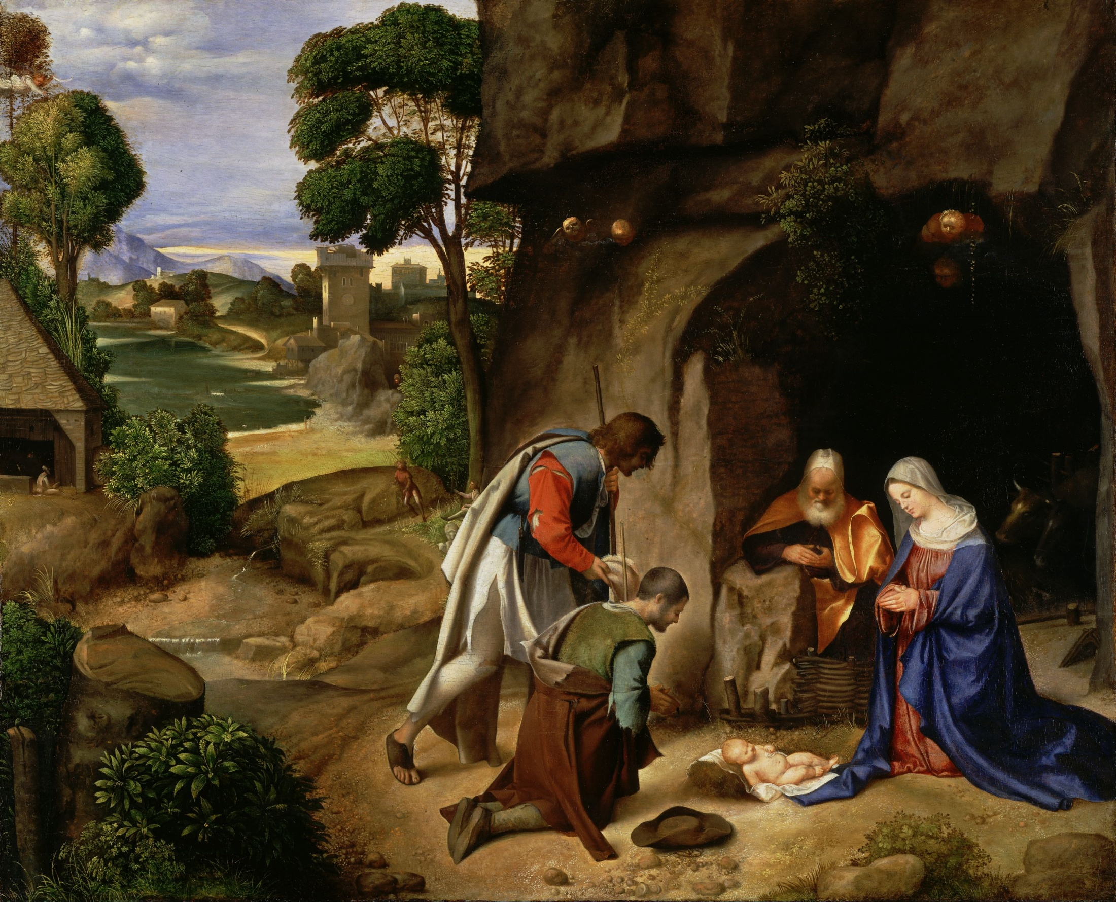
在至高之處榮耀歸與神、在地上平安歸與他所喜悅的人!

